Slide 1
Konferans ve kongre nedir?

Slide 2
Konferans nedir?
Konferans , ilim, sanat, hukuk, edebiyat gibi çeşitli konularda bilgi vermek amacıyla yapılan uzun konuşmalardır.
Bir hitap çeşidi olan konferans, bilgi verme esasına dayanmaktadır. Konferans, bir tezi veya görüşü, bir konuyu açıklamak için daha çok akademik yerlerde verilir. Konferans veren kimsenin derin ve geniş bilgi sahibi, orijinal ve sağlam bir görüş sahibi olması beklenir. Konferans heyecanlı konuşmalar yapmak ve dinleyicileri galeyana getirmek yerine, onların merak ve araştırma, öğrenme arzusuna seslenen bir hitaptır.

Slide 3
Konferansın özellikleri şunlardır:
Hazırlıklı olarak yapılan konuşmalardır, daha çok akademik ortamlarda yapılır.
Amaç dinleyicilere bir düşünceyi aşılamak ya da on­ları bir hedefe yönlendirmek değil, belli bir konuda bilgi­lendirmektir.
Konferans veren kişi, hitabet yeteneğinden çok bil­gisini ve düşüncelerini ortaya koymalıdır.
Bilimsel toplantılarda söylenen ve akademik hitabet türüne giren söylevler de konferans sayılır.

Slide 4
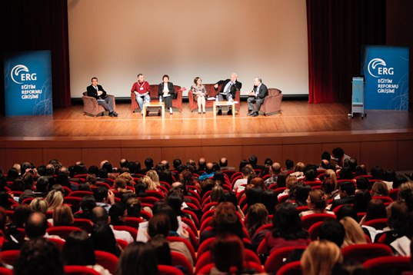
Konferans örnekleri

Slide 5
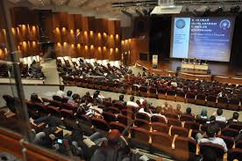

Slide 6
Kongre nedir?
Ulusal veya uluslararası bilimsel toplantı.
Bir kuruluşun, gündemindeki sorunları, temel konuları konuşmak ve yeni kurullar seçmek üzere belli sürelerle veya gerektikçe yaptığı genel toplantı.
Eski Türklerde devlet işlerinin görüşülüp karara bağlandığı meclis.

Slide 7
Bir konuyu görüşmek üzere çeşitli ülkelerden gelen delegelerin katılmıyla gerçekleştirilen uluslararası toplantılara veya bir kurumun belli zamanlarda ya da gerektikçe yaptığı toplantılara "kongre" denir.
Dil kongresi, eğitim kongresi gibi çeşitli başlıklar altında düzenlenen kongrelerde, yapılan çalışmalar üzerine dinleyiciye bilgi verilir.
Kongreler kamuoyuna açık olabileceği gibi , kapalı da olabilir . Kongreler konunun önemine, konuşmacı sayısına, konuşma sürelerine göre bir kaç oturum sürebilir.

Slide 8
KONGREYİ DİĞER TOPLANTILARDAN AYIRAN ÖZELLİKLER
Kongre sonunda bir karara varılır ve bu karar ilgililer için bağlayıcı özellik taşır.
Kongre eğitim amaçlı bir toplantı değildir.
Kongre bir kurum tarafından kurum bünyesinden kişilerce düzenlenir.
Katılımcılar kurum üyesi olmak zorunda olabilir ya da olmayabilirler.

Slide 9
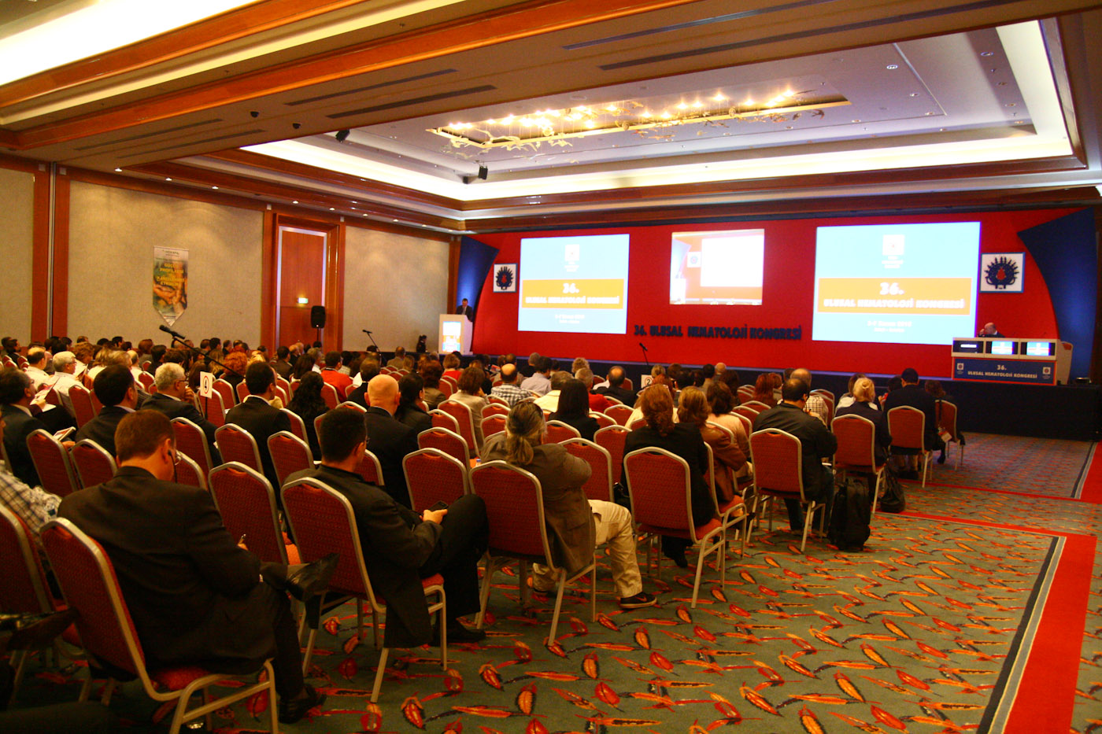
Kongre örnekleri

Slide 10
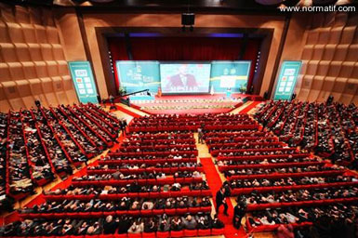

Slide 11
kaynakça
http://www.edebiyatogretmeni.org/konferans/
https://tr.wikipedia.org/wiki/Konferans
http://gazetesu.sabanciuniv.edu/tr/9-egitimde-iyi-ornekler-sabanci-univ-erg-2012-yapildi
http://kongre.nedirogren.com/
http://istanbul.fotograftr.com/kongre-toplanti-fotograf-cekimi/
http://www.turizmaktuel.com/haber/turkiye-8217-nin-ilk-kongre-turizm-fuari-istanbul-8217-da

